Slide 1


akka.net

Slide 2
OOP vs. Actor Model
OOP
Actor Model
Behavior
Behavior
State
State
Synkrona metodanrop
Asynkrona meddelanden
Varför Actors?? Den synkrona modellen har ju fungerat fint i 60 år!?

Slide 3
Moore’s lag

Slide 4
Race Conditions
Account.Balance: 200
Thread 1 amount: 700
Thread 2 amount: 800
if (account.Balance >= amount)
{
account.Withdraw(amount)
}
Account.Balance: -500 !?
Thread 1 amount: 700
Thread 2 amount: 800
Account.Balance: 1000 Thread 1 amount: 700
Thread 2 amount: 800
Knock knock!
Race condition
Who's there?

Slide 5
Service
Mitt system
BLL
Komponent/Objekt
DAO
EF
Entitet

Slide 6
Server

Slide 7
CPU

Slide 8
Service
Anrop

Slide 9
Service
Anrop

Slide 11

Klassisk modell
Concurency:
Parallel Linq TPL – async await
Trådar
Distribution:
SOAP - WCF REST – Web API
ServiceBus - MSMQ
Auto Scale / Cluster:
OMG-WTF-Svårt, krångligt, tungt

Slide 12


akka.net
Concurrency:
Akka.Actor
Distribution:
Akka.Remote
Auto Scale / Cluster:
Akka.Cluster

Slide 13

Skala upp och skala ut är samma sak!
Dvs. Vi vill exekvera kod ”någon annanstans”, på en annan kärna, på en annan maskin, i ett kluster
Varför ska vi behöva använda olika design och olika tekniker för att utföra samma sak?

Slide 14

Skala upp och skala ut är samma sak!
Dvs. Vi vill exekvera kod ”någon annanstans”, på en annan kärna, på en annan maskin, i ett kluster
Varför ska vi behöva använda olika design och olika tekniker för att utföra samma sak?

Slide 15
Actor Model
Tre axiom:
Send - Kan skicka meddelanden till andra actors
Create - Kan skapa nya actors
Become - Kan ändra hur nästkommande meddelande ska hanteras
”An island of sanity in a sea of concurrency”
”Shared nothing”, ”Black box”
”Location transparent”, ”Distributable by design”

Slide 16

Event-driven thread
Actor
ActorRef
Transport
ActorRef
Mailbox
Transport
Behavior
State
Supervision
Children

Slide 17
Actor Model
Billigare än trådar; exekvering ”multiplexar” över en eller flera trådar.
Actor1
Actor1
Actor2
Thread Pool
Actor2
Actor3
Actor1
Actor4
Actor4
Orsakar inte samma typ av context switch.
Billigare att växla mellan actors.

Slide 18
Footprint?
En actor kostar endast CPU-tid när den processar ett meddelande.
Minnesmässigt beror på vilken implementation av actor model man använder men under Akka/Akka.NET:
Ca 2.5 miljoner actors per gigabyte minne på JVM. (inte riktigt där än på .NET, vi jobbar på det)

Slide 19
Actor Model
Vad kan en actor användas till?
Alternativ till trådning
Som ett objekt/komponent
Som en service/singleton
Routing av meddelande, t.ex. consistent hash eller round robin
Entitet / Aggregatroot a’la CQRS
State machines

Slide 20
Actor Model
Produkter baserade på actor model:
Erlang
Facebook WhatsApp (Erlang)
RabbitMQ
CouchDB (Erlang)
LinkedIn.com (Akka)
Walmart.com (Akka)

Slide 21
Akka.Actor

Slide 22
Demo – Bygg din första actor
ActorSystem
ReceiveActor
HandleActor
Props
ActorRef

Slide 23
Akka.Remote

Slide 24
System 1

Slide 25
System 1
System 2

Slide 26
Demo – Aktivera remoting
RemoteActorRefProvider
FluentConfiguration
ActorSelection

Slide 27
Demo – Remote Deployment
Deployment configuration
RemoteDaemon

Slide 28
Akka.Routing

Slide 29
Routers
En router delegerar inkommande meddelanden till en eller flera actors.
Group routers, Pool routers
BroadcastRouter
RoundRobinRouter
ConsistentHashRouter
ScatterGatherFirstCompletedRouter
SmallestMailboxRouter
TailChoppingRouter

Slide 30
BroadcastRouter
Notifiera samtliga parter
2
1
Routee1
2
1
Router
2
1
Routee2
2
1
Routee3

Slide 31
RoundRobinRouter
4
1
Routee1
Skala upp!
4
3
2
1
Router
2
Routee2
3
Routee3
Eller ner!

Slide 32
RoundRobinRouter
Routee1
Skala ut!
Remote1
Router
Routee2
Skala upp!
Routee3
Routee1
Router
Remote2
Router
Routee2
Routee3
Routee1
Remote3
Router
Routee2
Routee3

Slide 33
ConsistentHashRouter
Samma hashindex
A
M
Routee1
X
A
Y
M
Router
Y
Routee2
X
Routee3
Affinitet mellan hashindex och actor

Slide 34
ConsistentHashRouter
OCR: 789
OCR: 123
OCR:456
OCR: 123
Betalning
Stoppa
Router
Skapa
Skapa
…
…
…
…

Slide 35
ConsistentHashRouter
Löser race conditions
OCR: 123
OCR: 123
Stoppa
Skapa
Routee1
…
…
OCR: 789
OCR: 123
OCR:456
OCR: 123
OCR:456
Router
Routee2
Betalning
Stoppa
Skapa
Skapa
Skapa
…
…
…
…
…
OCR: 789
Betalning
Routee3
…

Slide 36
ScatterGatherFirstCompletedRouter
?
Routee1
Sender
?
Router
?
Routee2
!
?
Routee3
En fråga distribueras till alla workers.
Första svaret returneras till avsändaren
Konceptuellt samma som TPL Task.WaitAny(tasks)

Slide 37
Demo – Använd routers
RoundRobin
ConsistentHash

Slide 38
Become
Become eller hotswap innebär att en actor kan byta beteende när den tar emot ett visst meddelande.
I Akka.NET sker detta via metoderna .Become samt .Unbecome
Praktiskt när man skapar state machines.

Slide 39
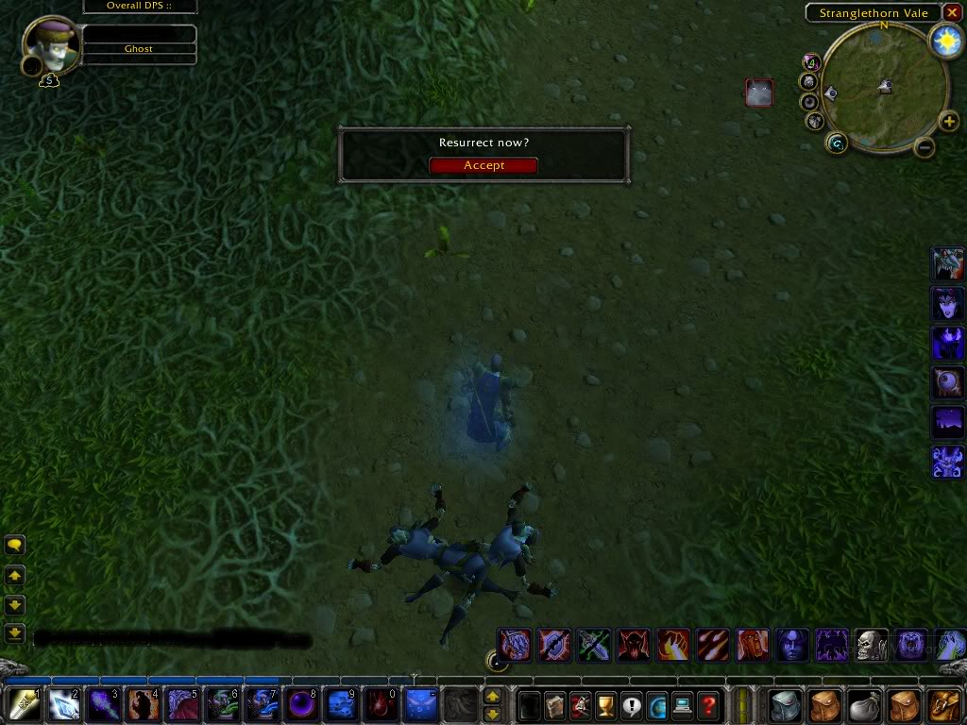
Private void Alive(){
…//annan kod
if (this.hitpoints <= 0)
this.Become(Dead);
…
}
private void Dead(){
Receive<Resurrect>(_ => {
this.hitpoints = this.maxHitpoints;
this.Become(Alive);
});
}

Slide 40
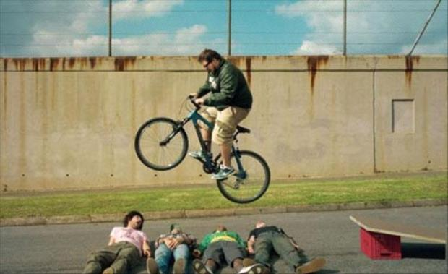
Felhantering i Java, C# och C

Slide 41
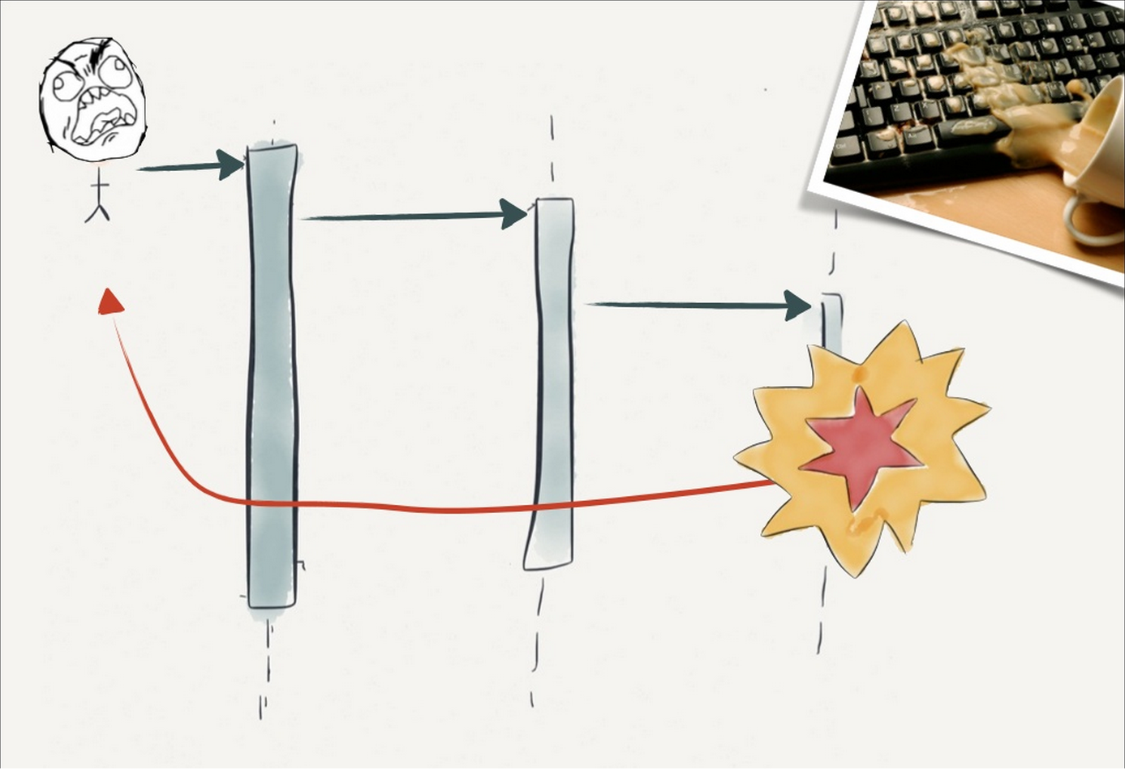
Leaky abstraction, exceptiontyper från ett lägre lager kan läcka uppåt i arkitekturen.
Vet presentationslagret vad det ska göra med ett EntityFrameworkPropertyNotMappedException?

Slide 42
Service-tekniker
Slut på bönor!
Fyll på bönor
Lägg i pengar
Jag
Kaffemaskin
Lägg i mer pengar
Slut på bönor!
Får kaffe

Slide 43
Supervisor
Application error
Manage failures
Request
Client
Service
Validation error
Response

Slide 44
Supervise
Alla actors har en supervisor som bestämmer vad som ska ske när ett fel uppstår.
En supervisor kan välja att:
Tvinga en omstart
Stoppa
Ignorera felet
Eskalera felet till sin egen supervisor

Slide 45
public class MyActor : ReceiveActor
{ …
protected override SupervisorStrategy SupervisorStrategy()
{
return new OneForOneStrategy(
maxNumberOfRetries: 10,
duration: TimeSpan.FromSeconds(30),
decider: x =>
{
if (x is ArithmeticException)
return Directive.Resume;
else if (x is NotSupportedException)
return Directive.Stop;
else
return Directive.Restart;
});
}
}

Slide 46
/
”Root Guardian”
Error Kernel
/user
/system
”Guardian”
”System Guardian”
User actor
Hierarchy
System actor
Hierarchy

Slide 47
/
Error Kernel
/user
/system
OneForOne supervisor
/a1
/a2
AllForOne supervisor
/b1
/b1
/b2
/b3
/b3
/c1
/c2
/c3
/c4
/c5

Slide 48
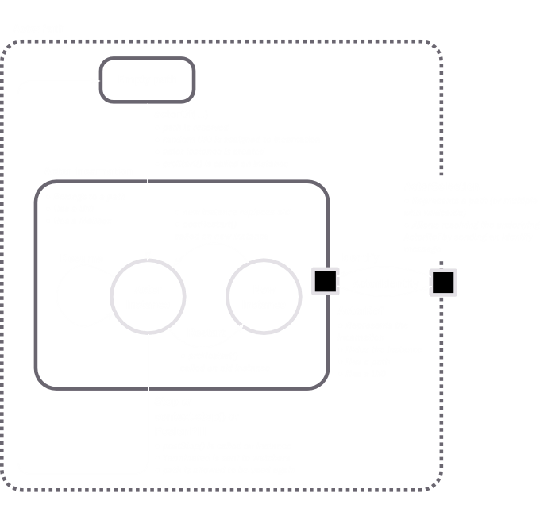
PreStart
PreRestart
PostRestart
PostStop

Slide 49
Dependency Injection
Container kan användas lokalt
Använd service locator för remote deployed

Slide 50
Actor System

Slide 52
Race condition
if (account1.Balance > amount)
{
account1.Withdraw(amount)
account2.Deposit(amount)
}
Thread 1
Thread 2

Slide 53
The End

Slide 54
ActorSystem
akka.tcp://sys@host:8080/user
akka.tcp://sys@host:8080/user
.Path
Guardian supervisor ”user”
.Self
ActorContext
.Context
Actor class Guardian
.Parent
.Parent
akka.tcp://sys@host:8080/user/parent
.Path
Some supervisor ”parent”
.Self
ActorContext
.Context
Actor class MyParent
.Parent
.Children
akka.tcp://sys@host:8080/user/parent/child
.Path
Some supervisor ”child”
.Self
ActorContext
.Context
Actor class MyChild
ActorPath
ActorRef
ActorCell
Actor

Slide 55
Event-driven thread
Actor
ActorRef
Transport
ActorRef
5
Mailbox
1
2
3
4
Transport
Behavior
State
SupervisorStrategy
Children

Slide 56
/
Error Kernel
/user
/system
User actor
Hierarchy
System actor
Hierarchy

Slide 57
BroadcastRouter
2
1
Routee1
2
1
Router
2
1
Routee2
2
1
Routee3

Slide 58
RoundRobinRouter
4
1
Routee1
4
3
2
1
Router
2
Routee2
3
Routee3

Slide 59
Actor1
Actor1
Actor2
Thread Pool
Actor2
Actor3
Actor1
Actor4
Actor4

Slide 60
Core
Thread1
Thread2
Thread3
Thread1
Thread2
Thread3
Thread1
Thread2
Thread3

Slide 61
Vad är akka.net ?
Akka.NET är ett toolkit för programmering enligt Actor Model.
Ursprungligen skrivet i Scala för JVM. Portat till CLR (snart även Mono)
Syftet är att erbjuda utvecklare en högre abstraktionsnivå för att skriva feltoleranta, skalbara och samtidiga(concurrent) system.

Slide 62

Inga problem!
X 1 000 000

Slide 63
..uh oh!
Minnesallokering
Race Conditions
Context Switching
Deadlocks
Livelocks
Svår/rörig kod – Monitor.TryEnter, WaitHandle, AutoResetEvent etc.
Felhantering?
(Blocking IO)

Slide 64
Minnesallokering
1MB på 32bit, 4MB på 64bit
…per tråd!!

Slide 65

Context Switching
Core
Thread1
Thread2
Thread3
Thread1
Thread2
Thread3
Thread1
Thread2
Thread3
Context Switch
Lagrar undan state för tråd1
Läser upp state för tråd 2

Slide 66
Alternativ?
Task Parallel Library – Tasks + C# async await
InProc
Asynkront jobb med 0 eller 1 returvärde.
Task Parallel Library – DataFlow
InProc
Asynkrona byggstenar för att skapa flöden av information.
Reactive Extensions
InProc
Filtrerar och aggregerar strömmar av data.
Parallel Linq
InProc
Partitionerar jobb i mindre delar och bearbetar parallellt.

